Slide 1





Démarches et outils dédiés à la prévention des risques professionnels dans les établissements de soins
Présentation des démarches ORSOSA / ChimiRisk
et de la plateforme Hop’Risk
Julie Pavillet – Psychologue du Travail / Ergonome
Marjorie Orange – Ingénieur Santé Sécurité Environnement

Slide 2
Démarche de Prévention ORSOSA
Prévention des RPS et des TMS

Slide 3
Génèse ORSOSA
Cohorte nationale (2006/2008) d’environ 4000 soignants (IDE, AS) financée par la CNRACL :
  7 CHU (Grenoble, Bordeaux, Nancy, Toulouse, Limoges, Lille et Strasbourg)
  3 secteurs de soin (chirurgie, médecine, urgences / réanimation)
La prévention des facteurs de risques est l’enjeu de cette démarche collective (prévention primaire).
Intégration de l’outil dans une démarche de prévention adaptable et adaptée à chaque unité de travail :
  Méthodologie validée et éprouvée au sein d’environ 240 unités de soins et médico-techniques de 4 réseaux hospitaliers (CHU et hôpitaux périphériques)

Slide 4

ORganisation des SOins et SAnté des soignants
Du diagnostic à la prévention
Contraintes Psychologiques et Organisationnelles
(CPO)
Contraintes mécaniques (TMS)
Echelle de Borg
8 dimensions (22 questions – NWI EO)
  Organisation qui permet la communication ;
  Soutien du cadre de santé ;
  Effectifs suffisants ;
  Interruptions dans le travail ;
  Relations au sein de l'équipe soignante et médicale ;
  Partage des valeurs du travail ;
  Soutien de l'administration ;
  Organisation permet le respect des congés ;
3 dimensions (13 questions – Consensus SALTSA) :
  Manipulation du patient ;
  Manipulation autour du patient ;
  Gestes et postures ;
1 dimension (scores allant de 6 à 20) :
  Evaluation de l’intensité de la charge physique de travail ;

Slide 5


Points forts d’ORSOSA
Démarche dynamique, collective et pluri-professionnelle :
  Basée sur le vécu des organisations et relations de travail
  Prise en compte du travail réel via un diagnostic rapide des contraintes
  Mise en valeur des points forts et identification des éléments à améliorer
  Aide pour la hiérarchie de proximité : 80% des cadres et médecins responsables d’UF recommanderaient ORSOSA à leurs collègues (évaluation nationale)
Adaptation de la démarche aux besoins et à la spécialité de l’unité :
  Développement d’une version de la méthode adaptée aux services supports aux soins (médico-techniques…) et logistiques
Saisie et traitement des données facilités via application internet : web-logiciel réalisé avec le soutien financier du FNP de la CNRACL et disponible sur : www.orsosa.fr

Slide 6




Etape de la démarche de prévention ORSOSA
Création d’un COmité de PILotage
Recueil du vécu au travail
Restitutions scores et propositions d’actions
Accompagnement des actions
et suivi

Slide 7

1. Mise en place d’un COPIL
Constitution d’un comité de pilotage (direction des soins, médecine du travail, direction des ressources humaines, gestion des risques et qualité…) assurant :
  La détermination des unités et leurs priorités
  La communication institutionnelle de la démarche :
    Aux différentes instances (CHSCT, CME…),
    Garant des règles de confidentialité
    …
  Le suivi des actions ainsi que de la démarche
Détermination d’un porteur de projet opérationnel suivant le déploiement dans les unités
Création d’un COmité de PILotage

Slide 8
2. Recueil du vécu au travail
Passation du questionnaire anonyme et confidentiel pour les IDE & AS (environ 2 semaines de passation)
Réalisation d’entretiens pour recueillir le vécu au travail des autres professionnels :
  Individuels (cadre de santé, médecin(s) référent(s), rééducateur, psychologue…)
  Collectifs (ASHQ…)
Saisie des scores via un weblogiciel dédié et développé pour la démarche
  www.orsosa.fr
Recueil du vécu au travail

Slide 9
3. Restitution des scores et plan d’actions
Différentes étapes d’échanges sur les scores, de réflexion sur l’organisation et d’élaboration de pistes d’actions :
  Hiérarchie de proximité
  Equipe
  Relecture conjointe du compte-rendu et du plan d’action avec la hiérarchie de proximité et supérieure
  Validation puis priorisation par l’ensemble des professionnels de l’unité de l’état des lieux de l’organisation et des actions de prévention à mettre en place
Restitutions scores et propositions d’actions

Slide 10
4. Accompagnement et suivi des actions
Suivi des actions de prévention (arbitrairement à 6 mois, modulable en fonction des actions et priorités actées)
En fonction des actions et des besoins, réalisations d’accompagnement sur mesure de type :
  formations actions (communication, dynamique d’équipe…)
  étude de besoins spécifiques (ex : évolution des piluliers, des écrases-médicaments…)
  mise en place de groupes de réflexion sur des thématiques spécifiques
  …
Accompagnement des actions et suivi

Slide 11
Evaluation nationale de satisfaction ORSOSA
Focus CHUGA :
Evaluation transmise à l’ensemble des cadres de santé et médecins référents
(≈ 60% réponses)
Evaluation réalisée par un prestataire extérieur (Floralis)

Slide 12


ChimiRisk
Outil de prévention des risques chimiques

Slide 13

Application ChimiRisk
Réponse aux enjeux hospitaliers :
  Présence de produits CMR (Cancérogènes, Mutagènes, toxiques pour le Reproduction) : laboratoires, cytotoxiques …
  Présence de produits chimiques dans plusieurs types de secteurs : laboratoires, blocs opératoires, cytotoxiques, services techniques, nettoyage/entretien, blanchisserie …
  Utilisation de nombreux reprotoxiques dans un milieu très féminisé
  Complexité d’assurer la traçabilité des expositions accentuée par le fort turn-over (pénibilité)
Réponse aux enjeux réglementaires :
  Document Unique d’Evaluation des Risques Professionnels
  Programme annuel de prévention des risques (PAPRIPACT)
  Certification HAS : Santé et Sécurité au Travail / Qualité de Vie au Travail
Application réalisée avec le soutien financier du FNP de la CNRACL et disponible sur : www.chimirisk.fr

Slide 14
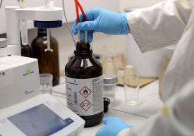
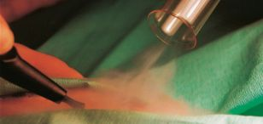
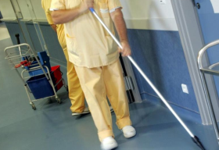
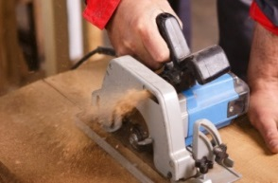
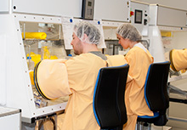
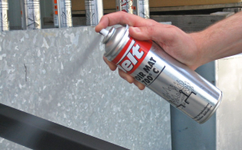
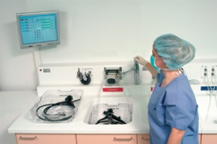
Points forts de ChimiRisk
Méthode d’évaluation et application dédiées aux établissements de santé, développée par des toxicologues et ingénieurs hygiène sécurité d’établissements de santé
Démarche de terrain avec dimension médicale forte permettant une identification rapide d’axes de prévention concrets
Validation dans plusieurs CHU et CH (laboratoires, blocs, pharmacie, services techniques, blanchisserie …)
Application internet : import/export des données, simple d’utilisation, recherches multi-critères, traçabilité des données, accessibilité, sécurisation des données …

Slide 15





Démarche d’évaluation du risque chimique avec ChimiRisk
Identification des dangers des produits utilisés
Evaluation des risques :
  Observations sur le terrain des postes de travail
  Saisie dans l’outil ChimiRisk
  Hiérarchisation des situations selon les niveaux de risque
  Eventuellement, réalisation de mesures atmosphériques
Rédaction d’un plan d’actions afin de réduire les risques et améliorer les conditions de travail :
  Elaboration de préconisations par la médecine du travail
  Validation des actions avec l’encadrement et l’équipe
Surveillance des expositions

Slide 16

1. Identification des dangers
Recensement des produits, possibilité d’import à partir d’un inventaire existant
Accès à une base de produits partagée entre utilisateurs
Accès à une base de substances avec classification CMR* et VLEP**
Prise en compte médicaments (cytotoxiques …)
Hiérarchisation des dangers à partir de l’ancien et du nouvel étiquetage
Edition de notices de poste
*CMR : Cancérogène Mutagène Reprotoxique
**VLEP : Valeur Limite d’Exposition Professionnelle

Slide 17

1. Identification des dangers
Inventaire des produits réalisés à partir des commandes
Récupération des Fiches de Données de Sécurité (FDS) et saisie dans l’outil ChimiRisk pour déterminer les niveaux de danger
Effets sur la santé déterminés à partir des FDS, en 9 indices de danger :
Produits classés selon leur niveau de dangerosité :

Slide 18

2. Evaluation des risques
Hiérarchisation des risques par voie d’absorption (inhalatoire, cutanée, oculaire) :
  Par poste de travail, par analyse, par produit …
  Possibilité d’ajouter des étapes
Mise en évidence risque CMR
Méthode adaptée aux différents secteurs des établissements de santé et basée sur des critères simples (danger, quantité, fréquence, procédé, protections respiratoire, cutanée et oculaire)
Extraction des données

Slide 19

2. Evaluation des risques : Méthode
Indice de Danger
Indice de Protection
ID = 10^{niveau de danger}
Niveau de danger : | 0 | 1 | 2 | 3
IP = Sprotection
 |  | Score
Respiratoire | Boîte à gants | 10⁻³
 | Sorbonne de laboratoire | 10⁻²
 | Hotte chimique à filtre/cartouche | 5.10⁻²
 | Extraction locale | 10⁻¹
 | Ventilation générale mécanique ou naturelle | 5.10⁻¹
 | Milieu confiné | 1
Indice d’Exposition
IE = 0,1*Sfréq*Sqté*Sproc
 |  | Score
Fréquence | Moins d'une fois par semaine | 1
 | Une ou plusieurs fois par semaine | 2
 | Une ou plusieurs fois par jour | 3
Cutanée | Boîte à gants | 10⁻³
 | Gants adaptés | 10⁻²
 | Crème barrière ou gants mal adaptés | 10⁻¹
 | pas de gants | 1
Quantité | < 100 mL ou g | 1
 | 100 mL ou g - 1 L ou kg | 2
 | > 1 L ou kg | 3
Procédé | Evaporation à partir d'un contenant ouvert | 1
 | Agitation sans transvasement | 2
 | Transvasement | 3
 | Pulvérisation | 4
Oculaire | Boîte à gants | 10⁻³
 | Lunettes de sécurité | 10⁻²
 | Vitre de sorbonne baissée | 10⁻¹
 | pas de protection oculaire | 1
Indice de Risque
IR = ID*IE*IP
IR < 4 | Situation non prioritaire (risque faible)
4 ≤ IR < 40 | Situation intermédiaire (risque modéré)
IR ≥ 40 | Situation prioritaire (risque élevé)
Renaud Persoons, Marjorie Orange
[2013]

Slide 20

3. Rédaction de plans d’action
Synthèse graphique permettant de cibler les axes de prévention, au niveau de l’établissement, des pôles ou mêmes des unités
Exemple d’actions issues de la démarche ChimiRisk :
  Réalisation d’une formation au risque chimique pour les agents du service sécurité incendie
  Installation d’une hotte pour la préparation des gélules à façon pour la pédiatrie (pharmacotechnie)
  Installation d’un bras aspirant pour la pose d’électrodes avec du collodion (produit à base d’ether)
  Stockage des produits inflammables (alcool 70°) dans des armoires ventilées sur la plateforme logistique
  Remplacement d’un ancien module de désinfection des endoscopes

Slide 21

4. Surveillance des expositions
Réalisation des fiches individuelles d’exposition :
  Import des données à partir des fichiers RH
  Affichage par activités ou par produits
  Recherche d’une substance spécifique
  Affichage/masquage des produits faiblement dangereux
Support pour la réalisation de mesures atmosphériques et/ou biologiques
Support pour la surveillance médicale

Slide 22
Retour d’Expérience du déploiement d’ORSOSA et de ChimiRisk
Exemple du laboratoire de contrôle qualité

Slide 23
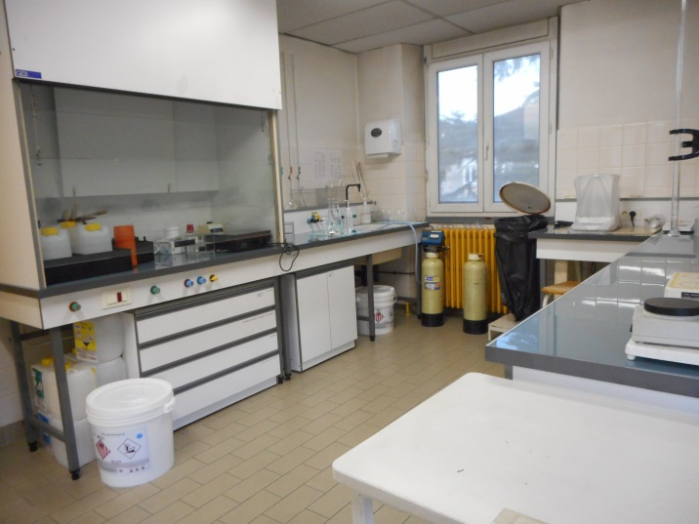
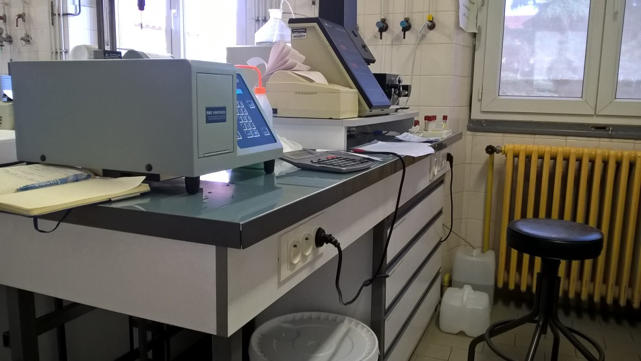
Exemple de déploiement ORSOSA / ChimiRisk
Laboratoire de contrôle qualité (LCQ):
  Activité : contrôle des préparations faites en pharmacotechnie, des gaz médicaux et des hémodialyses
  Personnel :
    1 technicienne de laboratoire
    2 préparatrices en pharmacie (remplacement technicienne)
    1 pharmacienne (sur plusieurs secteurs)
    1 cadre de santé (sur l’ensemble du pôle Pharmacie)

Slide 24
Déploiement d’ORSOSA

Slide 25
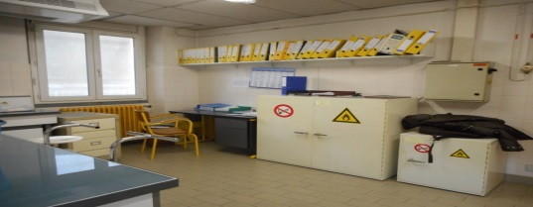
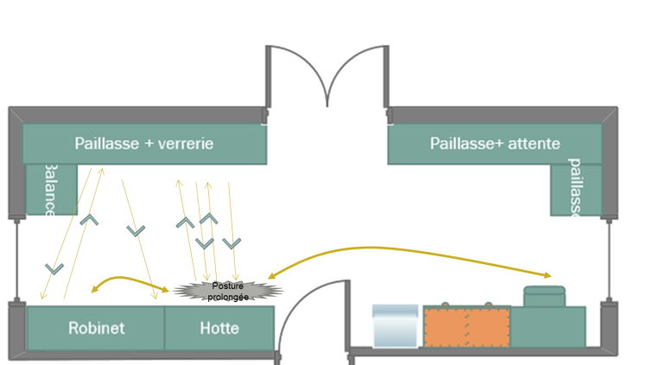
Déploiement d’ORSOSA
Réalisation d’observations de l’activité
  Enrichissement des propositions d’action
    En lien avec le matériel
      Acquérir une poire avec roulette
      Tester un tapis antifatigue
    En lien avec l’espace de travail
    En lien avec l’organisation du travail
      Mettre à jour les fiches de traçabilité / fabrication (idéalement informatiser l’ensemble)
      Optimiser les déplacements

Slide 26
Déploiement de ChimiRisk
133 produits dangereux répertoriés, dont de nombreux principes actifs
Une centaine d’instructions de travail étudiées :
  Préparation des réactifs utilisés au LCQ pour la réalisation des contrôles
  Dosage par spectrophotométrie UV/Visible
  Dosage par titrage
  Identification
  Contrôle eau hémodialyse
  Dosage au photomètre de flamme
  Dosage à l’osmomètre
  Titre alcool / densité
  Tests organoleptiques

Slide 27
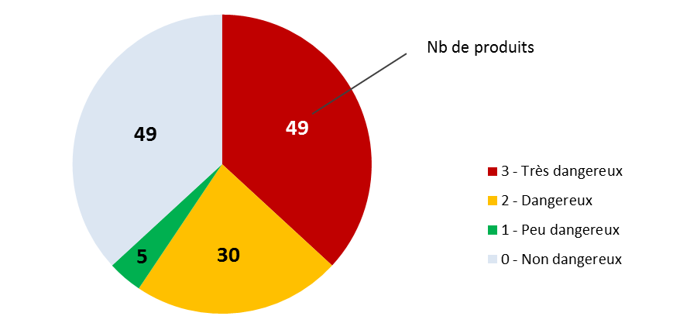
1. Identification des dangers
Répartition des dangers :
  Dangers principaux :
    Local oculaire et cutané (irritations, brûlures chimiques …)
    Systémique par ingestion (exposition par ingestion indirecte)
  30 produits CMR dont 11 de catégorie 1A et 1B
   Réflexion de substitution (hors principes actifs)

Slide 28
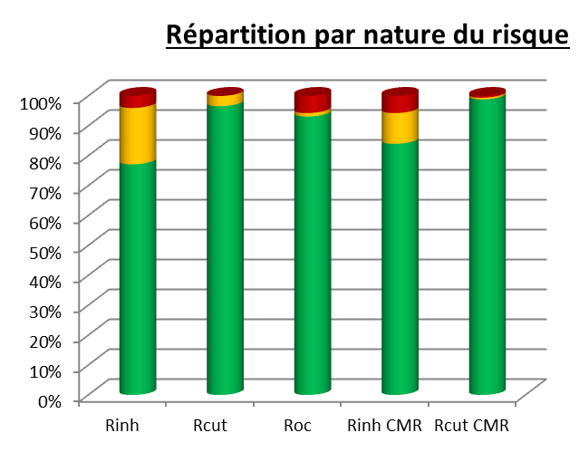
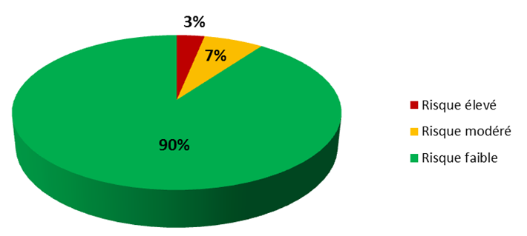
2. Evaluation des risques
Répartition des niveaux de risques :
  Risques bien maitrisés dans l’ensemble
  Risque par inhalation majoritaire

Slide 29
3. Plan d’actions
Degré de priorité | Préconisations | Degré de priorité | Actions de prévention
1 | Mieux prévenir et suivre les expositions | 1 | Interdire l’utilisation de produits R1A et R1B par des femmes enceintes et/ou allaitantes
 |  | 2 | Mettre en place des fiches d’exposition du personnel (pénibilité)
2 | Homogénéiser le port des protections individuelles | 1 | Remplacer les masques respiratoires FFP2 par des FFP3 (produits toxiques) lors de l’ouverture des gélules
 |  | 2 | Doter l’ensemble du personnel de tenues pantalon-tunique manches longues
 |  | 3 | Favoriser le port de gants nitrile lors de la manipulation de produits chimiques dangereux, avec manchettes longues si immersion
 |  | 4 | Porter les lunettes de sécurité (en particulier lors de manipulation sans hotte)
3 | Renforcer les protections collectives | 1 | Favoriser dès que possible la manipulation sous hotte
 |  | 2 | Avoir une réflexion quant à la possibilité/l’intérêt d’un poste à pesée ventilé
4 | Revoir la gestion des déchets avec le prestataire | 1 | Identifier les différentes filières pour chaque mélange/préparation avec le prestataire de collecte des déchets
 |  | 2 | Réaliser une sensibilisation sur le fonctionnement du circuit d’élimination des déchets avec le prestataire
 |  | 3 | Réfléchir quant aux possibilités de stockage des déchets pour gagner de la place sous la hotte
5 | Consolider le stockage des produits | 1 | Acquérir des armoires de sécurité complémentaires dans la suite du travail de tri et de ré-organisation effectué
 |  | 2 | Installer l’ensemble des liquides sur rétention (OK)
6 | Mettre en place de la sensibilisation/communication sur le risque chimique | 1 | Réaliser une sensibilisation au risque chimique pour l’ensemble du personnel concerné
 |  | 2 | Mettre en place d’une signalétique des dangers (pour l’ensemble des laboratoires)
 |  | 3 | Intégrer une partie Santé Sécurité Environnement aux instructions/procédures
 |  | 4 | Mettre en place un affichage Santé Sécurité Environnement
7 | Améliorer la réaction en cas d’urgence | 1 | Mettre en place un système de vérification de la douche de sécurité

Slide 30
Intégration des démarches dans la dynamique de prévention de l’etablissement
Transposition dans le Document Unique d’Evaluation des Risques Professionnels (DUERP)

Slide 31
Intégration des démarches dans le Document Unique
Alimentation des différentes thématiques du Document Unique d’Evaluation des Risques Professionnels par les démarches de prévention ORSOSA et ChimiRisk (transposition des données) :
Risques évalués
principalement
Risques évalués
indirectement
Organisationnel
Déplacement
Chimique
Incendie
Manutention
Biologique
Rayonnement
Physique
Catégories de risques du Document Unique

Slide 32

Transposition d’ORSOSA dans le DUERP
Méthode DUERP
Méthode ORSOSA
Contraintes psychologiques et organisationnelles (CPO):
TMS :
8. DANGERS PSYCHOSOCIAUX ET ORGANISATIONNELS
8.1 Autonomie dans le travail
8.2 Information et communication
8.3 Charge de travail
8.4 Horaires de travail
8.5 Interruptions dans le travail
8.6 Relations et soutien (collègue)
8.7 Relations et soutien (hiérarchie)
8.8 Situation de tensions / conflits / violence (famille, patients…)
8.9 Complexité et intensité du travail
8.10 Exigences émotionnelles
8.11 Partage des valeurs de travail
8.12 Situations de changements importants
8.13 Autres facteurs de risques psychosociaux
8.14 Co-activité
8.15 Travail isolé (hors de portée de vue/de voix)
DIMENSION ORSOSA CPO
1 - Soutien du cadre de santé | -> | 8.7
2 - Effectifs suffisants | -> | 8.3
3 - Organisation qui permet la communication | -> | 8.2
4 - Interruptions dans les tâches | -> | 8.5
5 - Relations au sein de l’équipe et avec les pharmaciens | -> | 8.6 et 8.7
6 - Partage des valeurs du travail | -> | 8.11
7 - Soutien de l’administration | -> | 8.7
8 - Respect des congés | -> | 8.4
Les scores vont de 3.75 (accord total) à 15 (désaccord total)
  -> Modulation du score de gravité en fonction de la présence d’une alerte statistique :
  2 : absence d’alerte
  3 : présence d’une alerte
3. MANUTENTION ET EQUIPEMENTS
3.1 Manipulation manuelle de patients
3.2 Manutention manuelle de charges
3.3 Postures de travail contraignantes prolongées
3.4 Gestes répétitifs
3.5 Gestes contraignants
3.6 Utilisation d'outils
3.7 Manutention mécanique - engin de levage
3.8 Utilisation de machines dangereuses
DIMENSION ORSOSA TMS
1 - Contrainte de manipulation | -> | 3.1 et 3.2
2 - Contrainte de manipulation dans l’espace | -> | 3.1 et 3.2
3 - Gestes et postures | -> | 3.3, 3.4 et 3.5
Les scores vont de 0 (jamais) à 15 (+ de 20 fois/jours - + de 4h/jour)
  -> Modulation du score de gravité en fonction du nombre de personnes exposées :
  4 : 1 seule personne exposée
  5 : plusieurs personnes exposées

Slide 33
Exemple au Laboratoire de Contrôle Qualité (LCQ)
ORSOSA -> DUERP :
Questionnaire sur les contraintes psychologiques et organisationnelles [CPO] |  |  |  | Catégorie 8 : Dangers psychosociaux et organisationnels
Dimension | PPh/Technicien |  |  | Sous-catégorie de danger | Niveau de gravité
 | Score | Alerte
1 - Soutien du cadre de santé | 9,58 | !!! |  | 8.7 Relations et soutien (hiérarchie) | 3
2 - Effectifs suffisants | 13,13 | !!! |  | 8.3 Charge de travail | 3
3 - Organisation qui permet la communication | 9,25 |  |  | 8.2 Information et communication | 2
4 - Interruptions dans les tâches | 10,83 | !!! |  | 8.5 Interruptions dans le travail | 3
5 - Relations au sein de l’équipe et avec les pharmaciens | 7,08 |  |  | 8.6 et 8.7 Relations et soutien (collègue et hiérarchie) | 2
6 - Partage des valeurs du travail | 3,75 |  |  | 8.11 Partage des valeurs de travail | 2
7 - Soutien de l’administration | 15 | !!! |  | 8.7 Relations et soutien (hiérarchie) | 3
8 - Respect des congés | 11,25 | !!! |  | 8.4 Horaires de travail | 3
Les scores vont de 3.75 (accord total) à 15 (désaccord total)
Questionnaire sur les contraintes bio-mécaniques (évaluation risques de troubles musculo-squelettiques [TMS]) |  |  |  | Catégorie 4 : Manutention et équipements de travail
Dimension | PPh/Technicien |  |  | Sous-catégorie de danger | Niveau de gravité
 | Score | Alerte
1 - Contrainte de manipulation | 7,5 |  |  | 3.1 et 3.2 Manipulation manuelle (patients, charges) | 5
2 - Contrainte de manipulation dans l’espace | 1,67 |  |  | 3.1 et 3.2 Manipulation manuelle (patients, charges) | 5
3 - Gestes et postures | 5,83 |  |  | 3.3, 3.4 et 3.5 Postures de travail contraignantes prolongées, gestes répétitifs et contraignants | 5
Les scores vont de 0 (jamais) à 15 (+ de 20 fois/jours - + de 4h/jour)
Questionnaire de l’Echelle de Borg : évaluation de l’intensité de la charge de travail
Dimension | PPh/Technicien
 | Score | Alerte
1 - Borg | 13,67
Les scores vont de 6 (pas du tout d’effort) à 20 (épuisant)
Méthode ORSOSA
Méthode DUERP

Slide 34
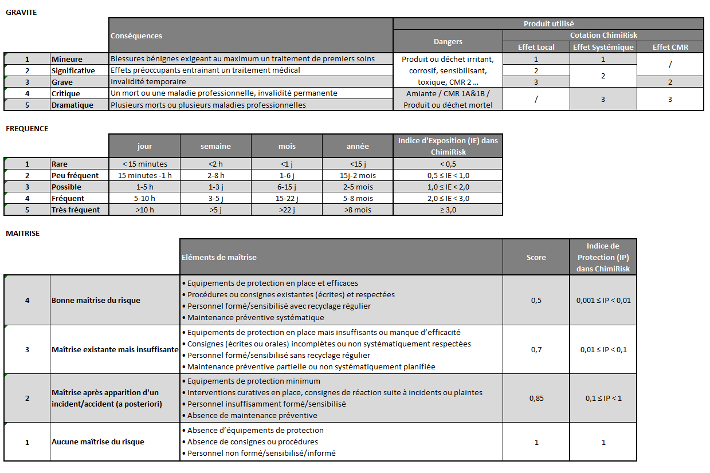
Transposition de ChimiRisk dans le DUERP
Méthode DUERP
Méthode ChimiRisk

Slide 35
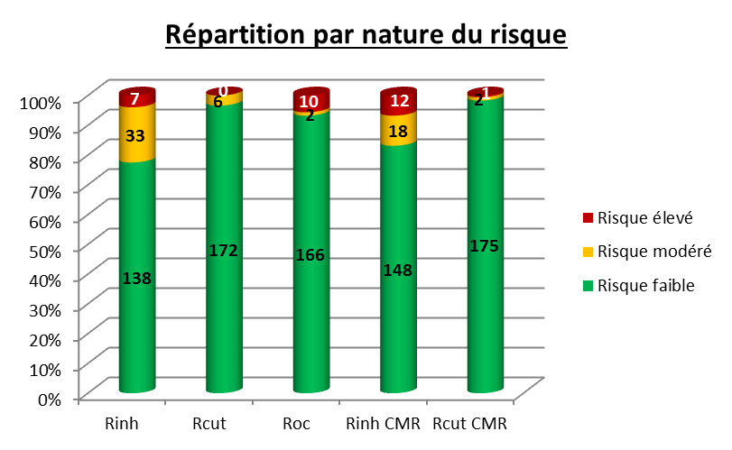
Exemple au Laboratoire de Contrôle Qualité (LCQ)
Catégorie 5 : Dangers chimiques
Sous-catégorie de danger | Gravité | Fréquence | Maîtrise | Type d’effet / de produit
5.2 Substance médicamenteuse | 1 | 1 | 1 | Systémique
 |  |  | 2
 |  |  | 3
 | 2 | 1 | 1 | Local
 |  |  | 2
 |  |  | 3
 | 3 | 1 | 1 | Systémique
 |  |  | 2
 |  |  | 2 | Local
 | 4 | 1 | 1 | Systémique
 |  |  | 2
 |  |  | 3
5.6 Produits chimiques de laboratoire | 1 | 1 | 2 | Systémique
 |  |  | 3
 |  |  | 3 | Local
 | 2 | 1 | 1 | Local
 |  |  | 2
 |  |  | 3
 | 3 | 1 | 1 | Local
 |  |  | 2
 |  |  | 2 | Systémique
 |  |  | 3
 |  |  | 3 | Local
 |  | 2 | 1 | Local
 | 4 | 1 | 1 | Systémique
 |  |  | 2
 |  |  | 3
 |  | 2 | 3
5.7 CMR | 3 | 1 | 1 | Médicaments et produits chimiques
 |  |  | 2
 |  |  | 3
 | 5 | 1 | 1 | Médicaments et produits chimiques
 |  |  | 2
 |  |  | 3
ChimiRisk -> DUERP :
178 produits

Slide 36
plateforme nationale Hop’Risk
Aide à l’évaluation et à la prévention
des risques professionnels
dans les établissements de santé

Slide 37


Objectifs de la plateforme Hop’Risk
Accompagnement des établissements à développer leur autonomie en prévention des risques professionnels notamment en les aidant à :
  Monter en compétences sur les risques prioritaires :
    Risques Psycho-Sociaux (RPS) / Contraintes Psycho-Organisationnelles (CPO)
    Troubles Musculo-Squelettiques (TMS)
    Risque chimique / Cancérogène Mutagène Reprotoxique (CMR)
  Initier une dynamique de prévention
  Partage de connaissances et d’expériences entre établissements (journée d’échanges régulière)

Slide 38
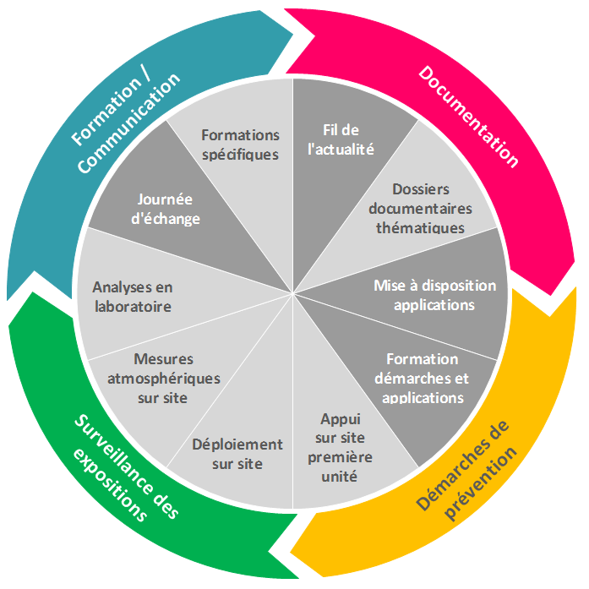
Plateforme Hop’Risk
Accompagnements proposés dans le cadre de la plateforme :
Un accompagnement personnalisé en fonction des besoins
de chaque établissement
Accompagnement de base (convention)
Accompagnement complémentaire (avenant)

Slide 39
Contacts
Pour toute information complémentaire ou demande d’adhésion
à la plateforme Hop’Risk, n’hésitez pas à nous contacter :
Julie PAVILLET
  Psychologue du Travail / Ergonome
  04 76 76 64 69
  jpavillet1@chu-grenoble.fr
Marjorie ORANGE
  Ingénieur Hygiène Sécurité
  04 76 76 83 36
  morange@chu-grenoble.fr
Equipe de Médecine du Travail et de Toxicologie Professionnelle :
Pr Régis DE GAUDEMARIS - Médecin du Travail
Pr Anne MAITRE - Médecin Toxicologue
Dr Renaud PERSOONS - Pharmacien Toxicologue

